Slide 1
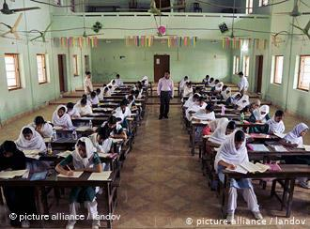
প্রিয় শিক্ষার্থীবৃন্দ আজকের অনলাইন মাল্টিমিডিয়া ক্লাসে তোমাদের সবাইকে জানাচ্ছি স্বাগতম

Slide 2
শিক্ষক পরিচিতি
সৈয়দ মাহতাব উদ্দিন
এমবিএস (হিঃবিঃ), বেসিক কম্পিউটার ডিপ্লোমা
সহকারি শিক্ষক (তথ্য ও যোগাযোগ প্রযুক্তি)
খেরুদিয়া দেলোয়ার হোসেন হাই স্কুল এন্ড কলেজ
লালপুর বাজার, সদর, চাঁদপুর
মোবাইলঃ ০১৮৪৭১৫৪৩১৪
বিষয়ঃ ব্যাকরণ ও নির্মিতি (ব্যাকরণ অংশ)
শ্রেণিঃ ৬ষ্ঠ
অধ্যায়ঃ ৩- রূপতত্ব

Slide 3
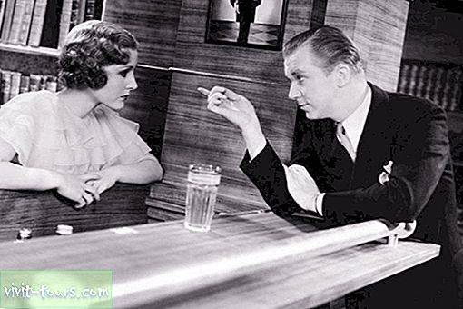
এই স্লাইডটিতে আমরা কি দেখতে পাচ্ছি বলতো দেখি শিক্ষার্থীরা
ছবি ও ভিডিও উভয় জায়গাতেই কথোপকোথন চলছে। আমরা কথোপকোথন এর ক্ষেত্রে কি ব্যবহার করি। হুম ঠিকই ধরেছো শব্দ ব্যবহার করি।

Slide 4
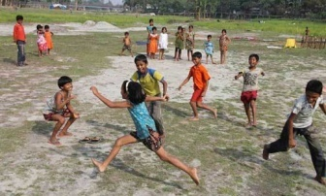
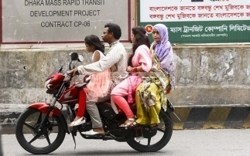
এই স্লাইডটিতে আমরা কি দেখতে পাচ্ছি বলতো দেখি শিক্ষার্থীরা
কিছু শব্দ। দু’টি স্লাইড দেখে নিশ্চই বুঝতে পারছো আজকে আমরা কোন পাঠ নিয়ে আলোচনা করবো!!!!!!!

Slide 5
হ্যাঁ শিক্ষার্থীরা আজকে আমরা আলোচনা করবো
পাঠ-৩.১-৩.২: শব্দ ও শব্দের গঠন

Slide 6
শিখনফলঃ
এই পাঠ শেষে শিক্ষার্থীরা-
১। রূপতত্ত্ব কি বলতে পারবে।
২। শব্দ কি বলতে পারবে।
৩। শব্দের গঠন বর্ণনা করতে পারবে।
৪। বিভিন্ন ভাষিক উপাদান দ্বারা শব্দ গঠন করতে পারবে।

Slide 7
রূপতত্ত্ব
শব্দের গঠন এবং একটি শব্দের সাথে অন্য শব্দের আলোচনাকেই বলে রূপতত্ত্ব। একে শব্দতত্ত্বও বলা হয়।

Slide 8
শব্দ কি?
দুই বাততোধিক ধ্বনি/ বর্ণ মিলে তৈরি হয় শব্দ।
যেমন- আ+ম্+আ+র = আমার। এখানে ৪টি ধ্বনি যোগে শব্দ গাঠিত হয়েছে।
আবার একটি মাত্র স্বরধ্বনি/ বর্ণযোগেও শব্দ গঠিত হয়।
যেমন- আ, ই, উ ইত্যাদি।
তবে এ শব্দগুলো শুধু খুশি, বেদনা, ক্ষোভ, দুঃখ, ইত্যাদি প্রকাশে ব্যবহুত হয়। এদের কোনো নির্দিষ্ট অর্থ থাকে না কেবলমাত্র ভাব প্রকাশে ব্যবহুত হয়ে থাকে।
একটি মাত্র ব্যাঞ্জনধ্বনি/ বর্ণ দিয়ে শব্দ হয় না। কারণ একক ব্যাঞ্জনবর্ণের কোনো নির্দিষ্ট অর্থ হয় না।
যেমন- ক এটি দ্বারা কোনো শব্দ বুঝায় না কারণ ক বর্ণ/ ধ্বনিটির কোনো নির্দিষ্ট অর্থ হয় না। তবে একাধিক ব্যাঞ্জনধ্বনি দিয়ে শব্দ গঠন করা যায়।

Slide 9
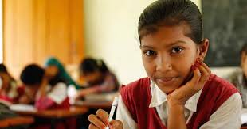
একক কাজ
শব্দের ধারণা ব্যাখ্যা কর।

Slide 10
শব্দ গঠন
বিভিন্ন ভাষিক উপাদানযোগে শব্দ গঠিত হয়ে থাকে।
১। প্রত্যয়যোগে শব্দ গঠনঃ
এগুলো এমন ধরণের ভাষিক উপাদান যেগুলো স্বাধীনভাবে ব্যবহুত হতে পারে না। এগুলোর নিজস্ব কোনো অর্থ থাকে না। তবে অর্থবাচক শব্দের পরে বসে এরা নতুন শব্দ গঠন করতে পারে। প্রত্যয়যোগে কখনও নতুন শব্দ হয় আবার কখনও হয় না। যেমন- বাড়ি শব্দটির সাথে তে প্রত্যয় যুক্ত করলে বাড়ি + তে = বাড়িতে অর্থাৎ বাড়ি থেকে শব্দের আয়তন বেড়ে বাড়িতে হয়েছে কিন্তু অর্থ বদলায় নি। কিন্তু পড় শব্দের সাথে উয়া প্রত্যয় যোগে পড়্ +উয়া =পড়ুয়া (বিশেষ্য) হয়েছে যা পড় (ক্রিয়া) শব্দ থেকে অর্থের দিক দিয়েও আলাদা পড় মানে পড়ালেখা করতে বলা আর পড়ুয়া অর্থ যে পড়ালেখা করে।
প্রত্যয় ২ ধরণের-
ক। কৃৎ প্রত্যয়ঃ এ ধরণের প্রত্যয় বসবে ক্রিয়ামূলের শেষে। যেমন- খেল একটি ক্রিয়াপদ এর সাথে আ প্রত্যয়টি যুক্ত হলে খেল্ + আ = খেলা।
খ। তদ্ধিত প্রত্যয়ঃ এ ধরণের প্রত্যয় বসবে শব্দের শেষে। যেমন- বাঙাল শব্দের শেষে ই প্রত্যয় যোগে বাঙালি শব্দ গঠিত হয়।
চল এবার প্রত্যয়যোগে গঠিত আরো কিছু শব্দ দেখে নেই-
কৃৎ প্রত্যায় যোগে |  |  | তদ্ধিত প্রত্যয় যোগে
ক্রিয়ামূল | প্রত্যায় | গঠিত শব্দ | শব্দমূল | প্রত্যায় | গঠিত শব্দ
ফল্ + | অন | ফলন | ঢাকা + | আই | ঢাকাই
জান্ + | আন | জানান | ইচ্ছা + | উক | ইচ্ছুক
ফুট্ + | অন্ত | ফুটন্ত | হাত + | উড়ে | হাতুড়ে

Slide 11
বিভক্তিযোগে শব্দ গঠন
বিভক্তিঃ প্রত্যয়ের মত বিভিক্তিও স্বাধীনভাবে ব্যবহুত হতে পারে না। বিভক্তিযোগে নতুন শব্দ গঠিত হয়না। শুধু মূল শব্দটি সম্প্রসারিত হয়। যেমন- মামা শব্দটির সাথে র বিভক্তি যুক্ত হলে মামা + র = মামার হয়। এখানে মামা শব্দটি সম্প্রসারিত হয়ে মামার রূপ পেয়েছে। বিভক্তি শব্দমূল ও ক্রিয়ামূলের পরে বসে। বিভক্তিও ২ প্রকার। যথা-
ক. ক্রিয়াবিভক্তি- এ বিভক্তি ক্রিয়ামূলের পরে বসে শব্দ গঠন করে।
যেমন- খেল্ ক্রিয়াটির পর ই বিভক্তি যুক্ত হয়ে খেল্ + ই = খেলি শব্দটি গঠিত হয়েছে।
খ. শব্দবিভক্তি- এ বিভক্তি শব্দমূলের পরে বসে শব্দ গঠন করে।
যেমন বাড়ি শব্দটির পর তে বিভক্তি যুক্ত হয়ে বাড়ি + তে = বাড়িতে শব্দটি গঠিত হয়েছে।
চল এবার বিভক্তিযোগে গঠিত আরো কিছু শব্দ দেখে নেওয়া যাক-
ক্রিয়া-বিভক্তি যোগে |  |  | শব্দ বিভক্তি যোগে
ক্রিয়ামূল | বিভক্তি | গঠিত শব্দ | শব্দমূল | বিভক্তি | গঠিত শব্দ
পড়্ + | ইল | পড়ল | ছাত্র + | দের | ছাত্রদের
দেখ্‌+ | ইব | দেখব | বিদ্বান + | রা | বিদ্বানেরা
ফুট্ + | অন্ত | ফুটন্ত | মানুষ + | এর | মানুষের

Slide 12
উপসর্গযোগে শব্দ গঠন
উপসর্গঃ উপসর্গ শব্দের আগে বসে। যেমন- হার একটি শব্দ এর আগে উপ উপসর্গ যোগ করলে নতুন শব্দ উপ + হার = উপহার পাওয়া যায়। উপসর্গ যোগে নতুন অর্থবোধক শব্দ গঠিত হয়।
এবার চল উপসর্গযোগে গঠিত কিছু শব্দ একনজরে দেখে নেই-
উপসর্গ | মূল শব্দ | গঠিত নতুন শব্দ
বি + | হার | বিহার
প্র + | হার | প্রহার
ইতি + | পূর্বে | ইতিপূর্বে
আ + | ধোয়া | আধোয়া

Slide 13
সমাসযোগে শব্দ গঠন
সমাস অর্থ সংক্ষেপন। দুই বা ততোধিক শব্দ একসাথে যুক্ত হয়ে একটি শব্দ তৈরির প্রক্রিয়াকে সমাস বলা হয়। যেমন- কালের সাথে অভাব শব্দটি যোগ করলে ২টি শব্দের সংমিশ্রণে নতুন সংক্ষেপিত শব্দটি হয় কালের + অভাব = আকাল। চল এবার সমাসযোগে গঠিত আরো কতিপয় শব্দ দেখে নেই-
শব্দ | শব্দ | শব্দ | গঠিত নতুন শব্দ
মা | ও | বাবা | মা-বাবা
খেয়া | পারাপারের | ঘাট | খেয়াঘাট
নদী | মাতা | যার | নদীমাতৃক
মহান | যে | রাজা | মহারাজ

Slide 14
দলীয় কাজ
লাল দল (জোড় রোল নম্বরধারী)- প্রত্যয় ও উপসর্গযোগে শব্দ গঠন প্রক্রিয়া বর্ণনা কর।
সবুজ দল (বিজোড় রোল নম্বরধারী)- বিভক্তি ও সমাসযোগে শব্দ গঠন প্রক্রিয়া বর্ণনা কর।

Slide 15
মূল্যায়ণ
১। শব্দের গঠন ও সম্পর্ক আলোচনা হয় ব্যাকরনের কোন অংশে?
উঃ রূপতত্ত্ব
২। সমাজ + ইক = সামাজিক কোন ভাষিক উপাদান দ্বারা গঠিত শব্দ?
উঃ প্রত্যয়
৩। শব্দ গঠনে ভাষিক উপাদান হল- i) প্রত্যয় ii) বিভক্তি iii) উপসর্গ ও সমাস
কোনটি সঠিক? ক. i খ. ii গ. i ও ii ঘ. i, ii ও iii
৪। স্বাধীন ব্যবহার নেই যার- ক. প্রত্যয় খ. বিভক্তি ঘ. ক ও খ গ. উপসর্গ
৫। শব্দের পরে বসে নতুন শব্দ গঠন করে ...................
উঃ উপসর্গ
৬। দুই বা ততোধিক শব্দ একত্রিত হয়ে এক শব্দ তৈরির প্রক্রিয়া হল-
ক. বিভক্তি খ. সমাস গ. উপসর্গ ঘ. প্রত্যয়

Slide 16
বাড়ির কাজ
প্রত্যয়, বিভক্তি, উপসর্গ ও সমাসযোগে ৫টি করে শব্দ গঠন করে আনবে।

Slide 17
বাসায় নিয়মিত পড়াশোনা করবে এবং
টেলিভিশনে প্রচারিত
এর ক্লাসগুলো দেখবে।

Slide 18
যেসকল খাদ্য দ্রব্য বা পনীয় মষ্তিষ্ক বিকৃতি ঘটায়, জ্ঞান বুদ্ধি লোপ পায়, দেহ ও মনে বিরূপ প্রতিক্রিয়ার জন্ম দেয় সেগুলোই মাদক। আর যেকোনো মাদক দ্রব্যের প্রতি আসক্তিই হল মাদকাসক্তি। মাদকাসক্তি একটি জঘন্য বদ অভ্যাস ও একটি সামজিক ব্যাধি। মাদক দ্রব্য গ্রহণকারী সমাজে ঘৃনিত ব্যক্তি। এর কুফল বলে শেষ করা যাবেনা। মাদকাসক্ত ব্যক্তি বিভিন্ন অপরাধমূলক কাজে জড়িয়ে পরে। এটি অর্থের অপচয় ঘটায়, পারিবারিক ও সামাজিক শান্তি বিনষ্ট করে। যেকোনো মাদক দ্রব্য গ্রহণই শরীরের জন্য অত্যন্ত ক্ষতিকর। মাদক দ্রব্য সেবনে লিভার, ফুসফুস ও কিডনি নষ্ট হয়। বিভিন্ন মাদক দ্রব্য যেমন- বিড়ি/সিগারেট, তামাকজাত দ্রব্য, মদ, ফেনসিডিল, গাঁজা, ইয়াবা, হেরোইন ইত্যাদি সেবনে ক্যান্সার, উচ্চ রক্তচাপ, স্স্ট্রোক, হার্ট এটাক, হেপাটাইটিস বি-সি, এইডস এর মত বিভিন্ন প্রাণঘাতী রোগ হয়। অর্থাৎ মাদক গ্রহণের পরিণতি নিশ্চিত মৃত্যু। সরকার দেশ থেকে চিরতরে মাদক নির্মূলে বিভিন্ন কার্যকরি পদক্ষেপ গ্রহণ করেছে তার মধ্যে দেশের প্রতিটি শিক্ষা প্রতিষ্ঠানে মাদক নির্মূল কমিটি গঠন একটি। তাছাড়াও মাদক পাচারকারী ও ব্যবসায়িদের আইনগতভাবে দৃষ্টান্তমূলক শাস্তির ব্যবস্থাও অন্যতম। সমাজের একজন সচেতন মানুষ হিসেবে আমাদেরও সরকারকে সর্বাত্নক সহযোগীতা করতে হবে। বিভিন্ন মাদক বিরোধী কার্যক্রমে আমাদের সক্রিয় অংমগ্রহণ করতে হবে। মাদকের ক্ষতিকর প্রভাব সম্পর্কে সমাজের সকল স্তরে জনসচেতনতা তৈরি করতে হবে। মাদকাসক্ত ব্যক্তিদের মাদক গ্রহণে নিরুৎসাহিত করতে হবে। প্রয়োজনে তাদের থেকে দূরে থাকতে হবে। পরিশেষে
মাদককে না বলি, মাদক থেকে দূরে থাকি, সুস্থ্য জীবন গড়ি।

Slide 19
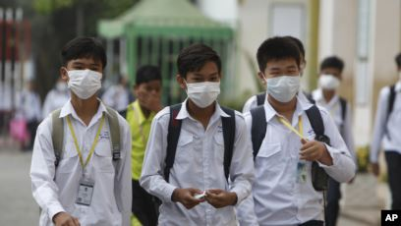
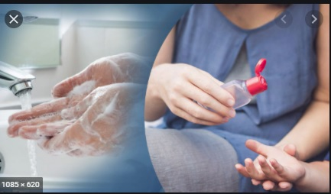
শিক্ষার্থীরা করোনাকালীন এই সময় তোমরা
বাইরে গেলে অবশ্যই মাস্ক পরিধান করবে।
সামাজিক দূরত্ব (৩ ফিট) বজায় রেখে চলবে।
ঘনঘন সাবান/ হ্যান্ডওয়াশ ব্যবহার করে ২০ সেকেন্ড ধরে হাত ধুবে বা এলকোহলযুক্ত হ্যান্ড স্যানিটাইজার ব্যবহার করবে।
সবাই ভাল থাক, নিরাপদে থাক। সবার সু-সাস্থ্য কামনা করছি।

Slide 20
আজকে এ পর্যন্তই সবাইকে
ধন্যবাদ

